Slide 1
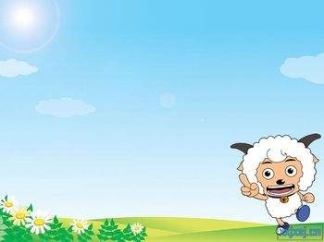


Slide 2


Slide 3


Slide 4
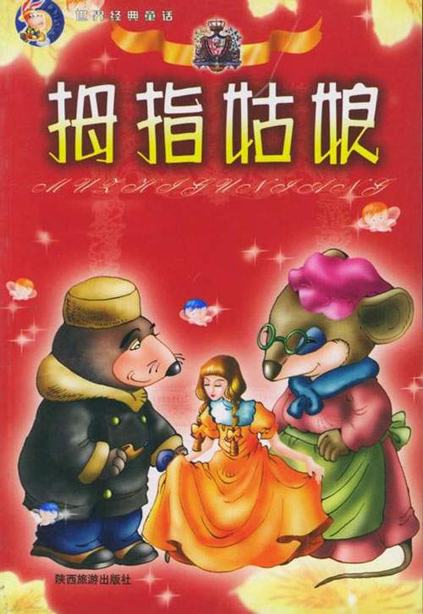

Slide 5
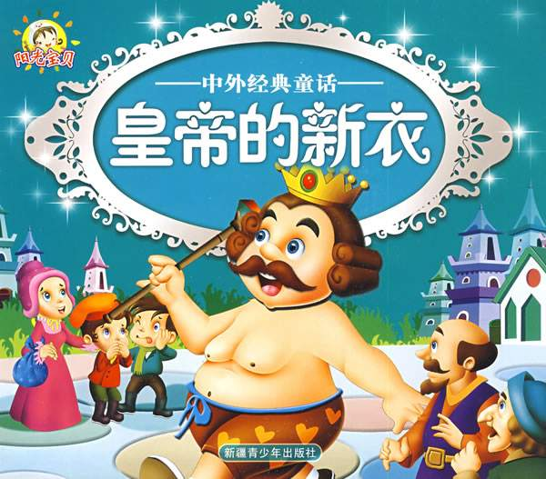

Slide 6

安徒生是一百多年前的丹麦人，他是世界著名的童话作家。
《卖火柴的小女孩》《皇帝的新装》和《海的女儿》都是他写的。

Slide 7
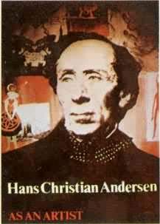
安徒生是一百多年前的丹麦人，他是世界著名的童话作家，《卖火柴的小女孩》《皇帝的新装》和《海的女儿》都是他写的。一生境遇坎坷，家境贫寒，没有受过教育。他最初想
做一名芭蕾舞演员，后来又想当一名歌剧演员，但都没能实现。他开始从事创作，但因出身贫贱而不断遭到别人的嘲笑排挤。但是他毫不气馁，不懈努力，终于成为一名享有世界声誉的童话大师。

Slide 8
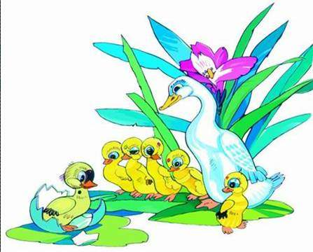
丑小鸭

Slide 9
自学提纲：
1、比识字，看谁识字最多。
2、比读书，看谁读得最正确、最流利。
3、比写字，看谁写得最工整。

Slide 10
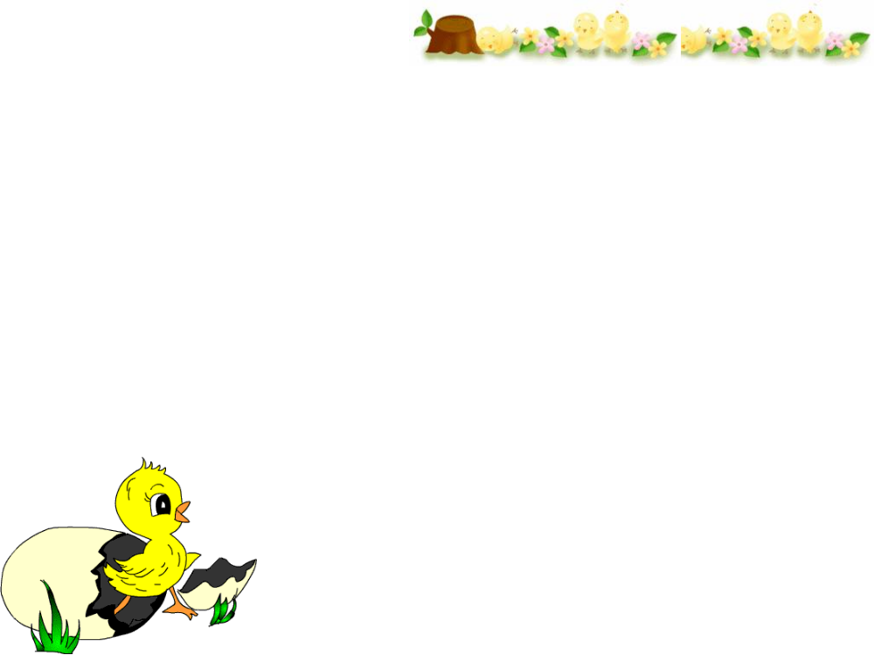
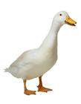

Slide 11
hōnɡ jiānɡ shènɡ
暖烘烘 冻僵 剩下
qī fù tǎo yàn jī
欺负 讨厌 讥笑
bā wěi wò
篱笆 芦苇 卧室
kuī liè ɡū
幸亏 裂开 孤单

Slide 12
暖洋洋
疆
暖烘烘
冻
剩下
僵
欺负
讨厌
讥笑
卧
室
芦苇
卧
篱笆
幸亏
裂开
孤单

Slide 13


Slide 14

剩
欺
烘
裂
负
孤
烘
亏
卧
讥
苇
厌
讨
僵

Slide 15
丑小鸭

Slide 16
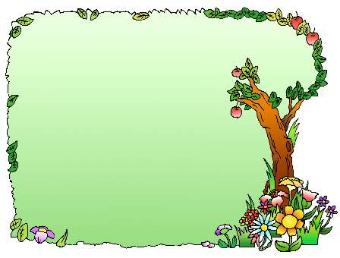
我们可以从第一自然段中了解到鸭妈妈在干什么呢？它的孩子出世了没有？

Slide 17

太阳暖烘烘的。鸭妈妈卧在稻草堆里，等她的孩子出世。

Slide 18
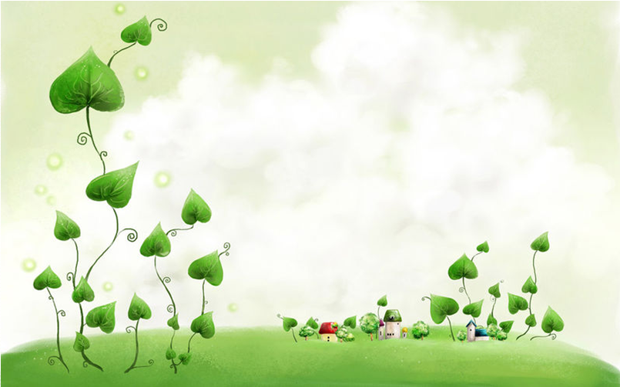
思考
1、找出描写动作的几个词语。
2、鸭妈妈生的这些蛋都一样吗？有何区别？
3、我们为什么把它叫做“丑小鸭”呢？用“—”画出句子，

Slide 19
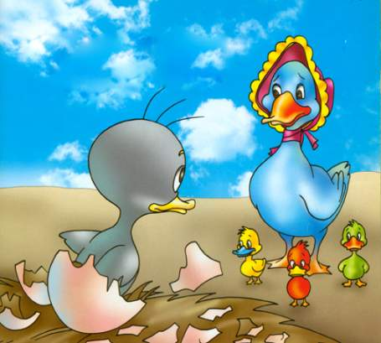
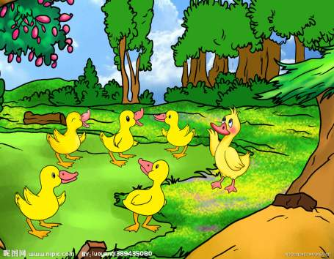
一只只小鸭子都从蛋壳里钻出来了，最后剩下一个特别大的蛋。过了好几天，这个蛋才慢慢裂开，钻出一只又大又丑的鸭子，他的毛灰灰的，嘴巴大大的，身子瘦瘦的，大家都叫他“丑小鸭”。
钻
裂开

Slide 20
你是从哪些词语中体会出丑小鸭很丑呢？
●他的毛灰灰的，嘴巴大大的，身子瘦瘦的，大家都叫他‘丑小鸭’。

Slide 21
其他的小鸭子是什么样的呢？

Slide 22
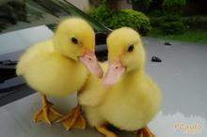

Slide 23
其他小鸭子的
毛________，
嘴巴________，
身子________。

Slide 24
其他小鸭子的
毛黄黄的，
嘴巴扁扁的，
身子绒绒的。

Slide 25
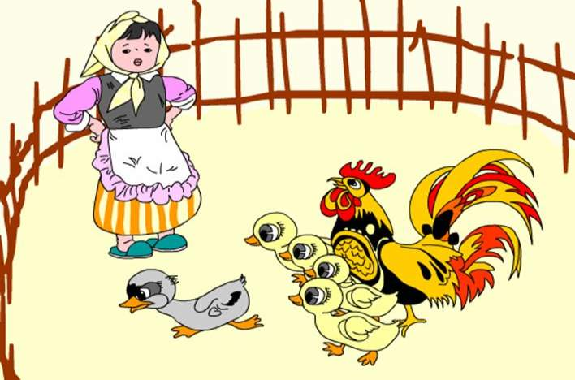

第３自然段：
思考：
１、图上有谁？
２、他们在干什么？
３、大家为什么会欺负丑小鸭？

Slide 26
第3自然段
1、用波浪线画出具体描写大家欺负丑小鸭的句子，你从中体会到了什么？
2、受到欺负的丑小鸭最终做了怎样的决定？

Slide 27
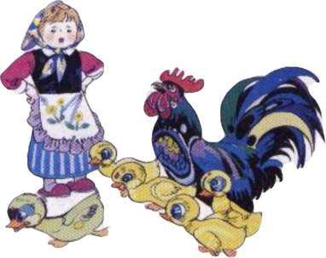
品句体会
丑小鸭来到世界上，除了鸭妈妈，谁都欺负他。哥哥、姐姐咬他，公鸡啄
他，连养鸭的小姑娘也讨厌他。丑小鸭
感到非常孤单，就钻出篱笆，
离开了家。

Slide 28
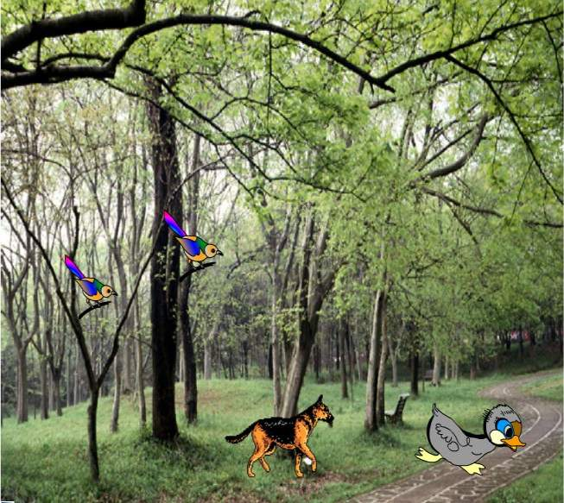
第４自然段：
丑小鸭离开家以后遇到了什么困难？
思考：

Slide 29
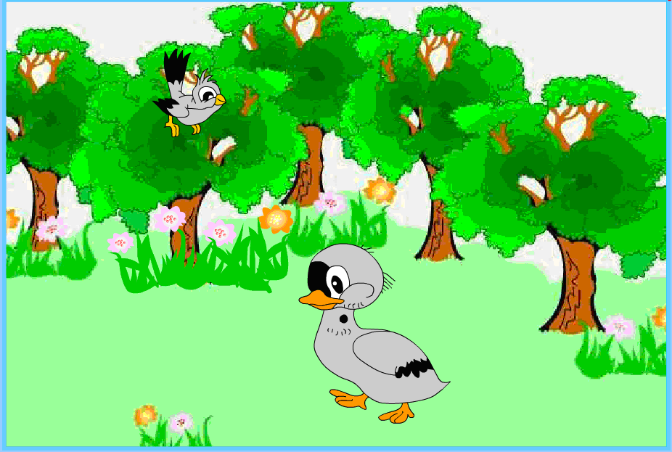
多么丑的鸭子呀！
小鸟讥笑他。

Slide 30
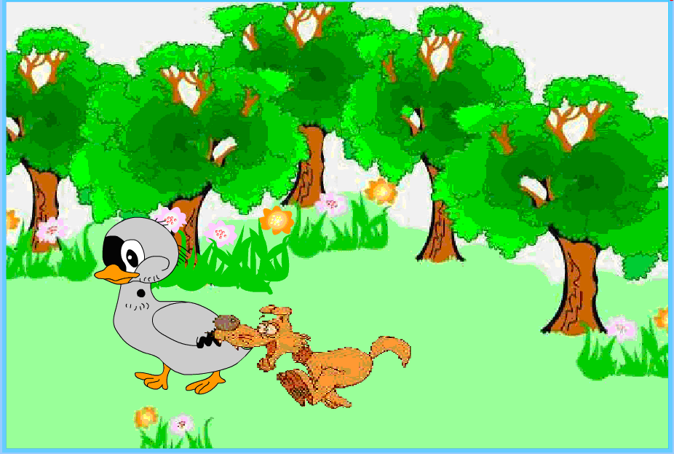
丑小鸭来到树林里，小鸟讥笑他，猎狗追赶他。他白天只好躲起来，到了晚上才敢出来找吃的。

Slide 31
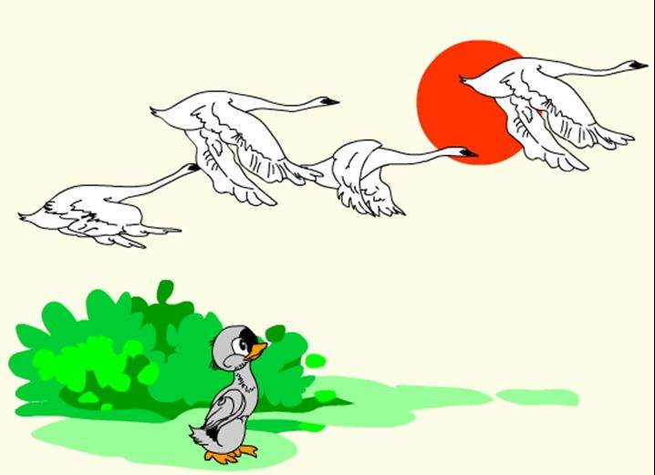
你觉得这位农夫是个怎样的人？
１、丑小鸭来到了哪里，是怎样过日子的？
２、伴随着天气的变化，丑小鸭找到自己的家了吗？是谁救了它？

Slide 32
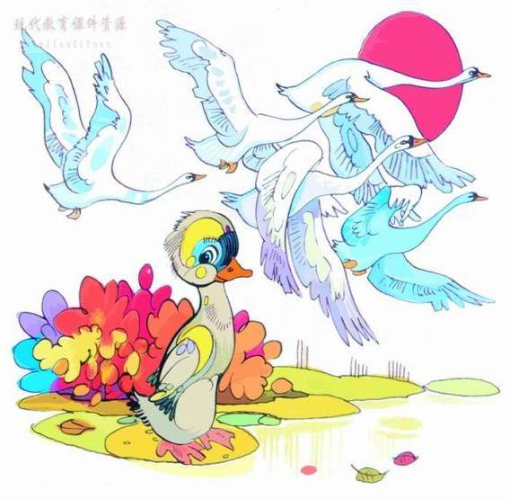
秋天到了，树叶黄了，丑小鸭来到湖边的芦苇地里，悄悄地过日子。一天傍晚，一群天鹅从空中飞过。丑小鸭望着洁白美丽的天鹅，又惊奇又羡慕。

Slide 33
又惊奇又羡慕
可爱
活泼
又 又
又 又
又 又
又 又
天真
聪明
机灵
诚实
漂亮
温柔

Slide 34
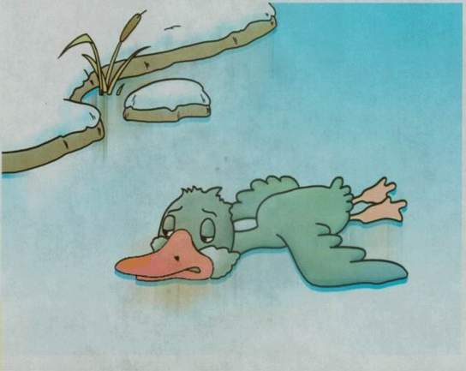
天越来越冷，湖面结了厚厚的冰。丑小鸭趴在冰上冻僵了，幸亏一位农夫看见了，把他带回家。

Slide 35
天越来越冷。
小明
跑
快。
越 越
越 越
越 越
越 越
雨
下
大。
飞机
飞
高。
小红
跳
远。

Slide 36
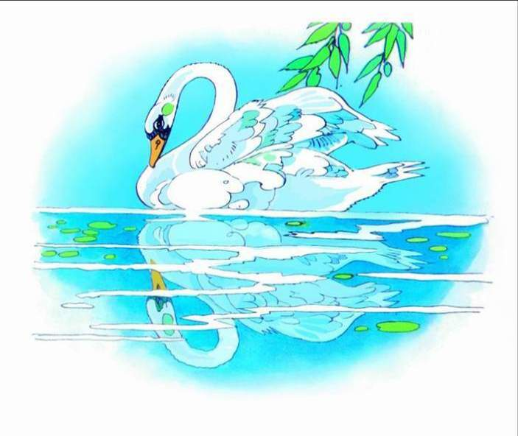
思考：
１、天气暖了，丑小鸭出来散步，他突然发现了什么？
２、丑小鸭怎么发现自己的？
3、用“—”画出天鹅美丽的样子的句子。

Slide 37

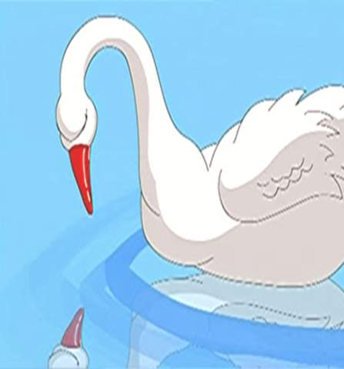
一天，丑小鸭出来散步，看见紫丁香开花了，知道春天来了。
他扑扑翅膀，向湖边飞去，忽然看见镜子似的湖面上，映出一个漂亮的影子，雪白的羽毛，长长的脖子，美丽极了。啊，这难道是自己的影子？原来我不是丑小鸭，是一只漂亮的天鹅呀！

Slide 38
看见丁香花开了，知道春天来了。
看见（ ），知道（ ）。
看见（ ），知道（ ）。
树叶变黄了
秋天来了
燕子低飞
要下雨了

Slide 39
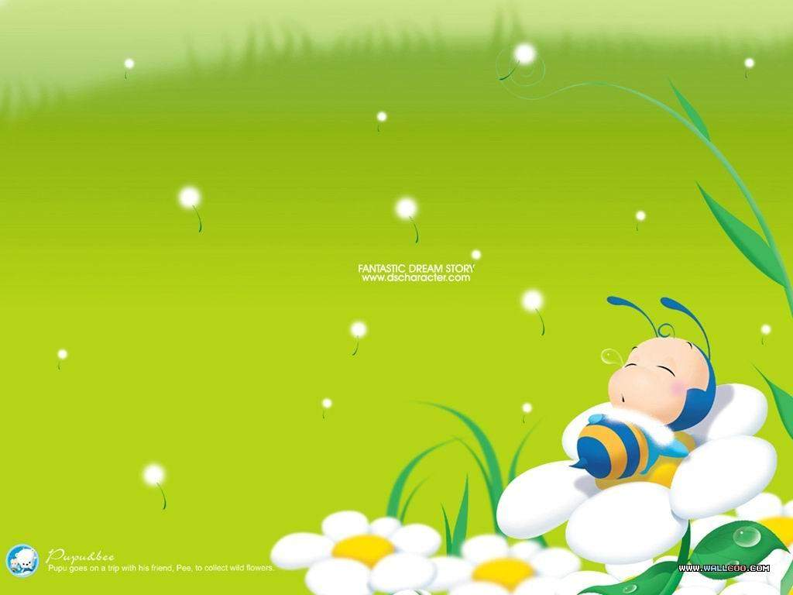
启发：
（丑小鸭告诉我们）
1、正确认识自己，相信自己，不断追求，幸福就会属于你。

2、任何时候都要像农夫那样善待他人，相互尊重，关爱他人。

3、在拼搏中才能真正认识自己原来也可以变成“白天鹅”

Slide 40
感悟：
（从丑小鸭的经历中，感悟人生道理）
＊逆境之中不沮丧，赞扬声中不骄傲，永远拥有
一颗善良平常心，才能健康成长
＊命运无轨道，三分天注定，七分靠自己。
＊是金子，总会发光的。
＊只要不懈追求，努力进取，即使身处逆境，
也会实现自己的理想。
＊天生我材必有用。

Slide 41

巩固练习：
一、写出下面词语的近义词：
讨厌—（ ）孤单－（ ）
讥笑－（ ）
惊奇—（ ）特别—（ ）
二、把句子补充完整 ：
1．丑小鸭变成了＿＿＿＿＿。
2．＿＿＿＿＿＿暖烘烘的。
3. 丑小鸭来到＿＿＿ ，小鸟＿＿＿ ， 猎狗＿＿ 。
厌恶
孤独
讽刺
惊讶
十分
白天鹅
太阳
讥笑他
世界上
追赶他

Slide 42
做一做
1、回家去试着画一幅图画（丑小鸭和白天鹅）
2、读一读《安徒生童话精选》中你喜欢的故事。

Slide 43
①一场大火，改变厂貌。
——灰
②工厂里有只狗
——厌
③“支”对“羽”说：“咱两齐心协力，就能飞翔。”
——翅
④鸭的小“甲”走了，“我”来了。
——鹅

Slide 44
huī tǎo yàn bīng dàn kě
灰 讨 厌 冰 蛋 壳
灰色 讨论 厌恶 冰山 鸡蛋 外壳
灰尘 讨厌 讨厌 冰冻 蛋壳 贝壳
灰心 声讨 厌烦 冰块 鸭蛋子弹壳

Slide 45
yā qī fù é chì bǎng
鸭 欺 负 鹅 翅 膀
鸭子 欺负 负责 白鹅 展翅 肩膀
小鸭 欺骗 负伤 天鹅 鱼翅 翅膀
鸭毛 欺凌 负担 鹅蛋 翅膀 臂膀

Slide 46
我会写
灰
冰
H huī B bīng

Slide 47
我会写
鸭
鹅
Y yā E é

Slide 48
我会写
讨
厌
T tǎo Y yàn

Slide 49
我会写
蛋
壳
D dàn K ké

Slide 50
我会写
欺
负
Q qī F fù

Slide 51
我会写
翅
膀
C chì B bǎng

Slide 52
当堂训练。一、我会拼。
huī sè tǎo yàn bīng xuě
（ ）（ ）（ ）
xiǎo yā dàn ké qī fù
（ ）（ ） （ ）
tiān é chì bǎng jī xiào
（ ）（ ）（ ）
灰 色
讨 厌
冰 雪
小 鸭
蛋 壳
欺 负
天 鹅
翅 膀
讥 笑

Slide 53
二、我会组。
灰（ ）讨（ ）厌（ ）
灭（ ）村（ ）压（ ）
冰（ ）蛋（ ）壳（ ）
水（ ）蜂（ ）讥（ ）
鸭（ ）欺（ ）负（ ）
鹅（ ）期（ ）贝（ ）
翅（ ）膀（ ）亏（ ）
枝（ ）傍（ ）专（ ）
灰色
讨厌
讨厌
灭火
村子
压力
冰雪
蛋壳
贝壳
开水
蜜蜂
讥笑
小鸭
欺负
欺负
天鹅
期中
宝贝
翅膀
翅膀
幸亏
树枝
傍晚
专心

Slide 54
一、读读写写。
雪白的羽毛 嘴巴大大的
漂亮的影子 身子瘦瘦的
太阳红红的
香甜的苹果
西瓜圆圆的
长长的小路

Slide 55
二、按课文内容填空。
1、他的毛（ ），嘴巴（ ），身子（ ），大家都叫他（ ）。
2、（ ）、（ ）咬他，（ ）啄他，连养鸭的（ ）也（ ）他。
3、他扑扑翅膀，向湖边飞去，忽然看见镜子似的湖面上，映出一个（ ）的影子，（ ），（ ）的脖子，（ ）极了。
4、啊，原来我不是（ ），是一只（ ）呀！
灰灰的
大大的
瘦瘦的
丑小鸭
哥哥
姐姐
公鸡
小姑娘
讨厌
漂亮的
雪白的羽毛
长长的
美丽
丑小鸭
漂亮的天鹅

Slide 56
我知道的童话故事有：
《 》《 》
《 》《 》
白雪公主
丑小鸭
海的女儿
皇帝的新装

Slide 57
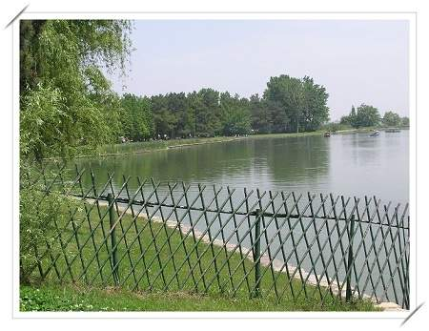
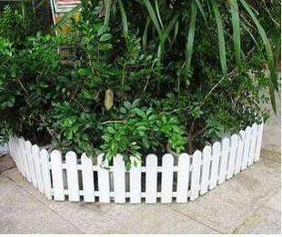

Slide 58
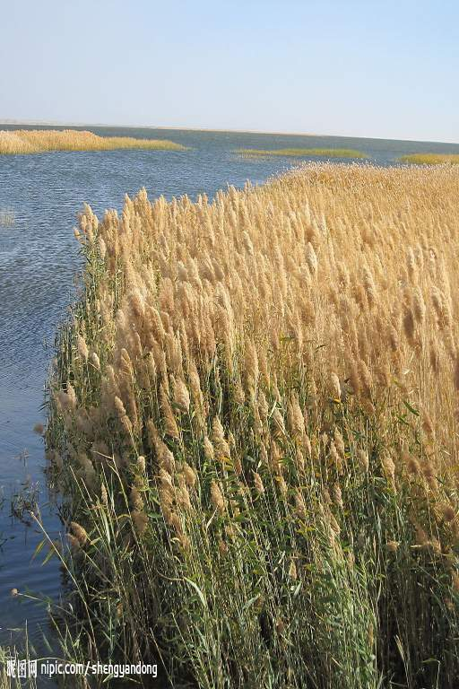
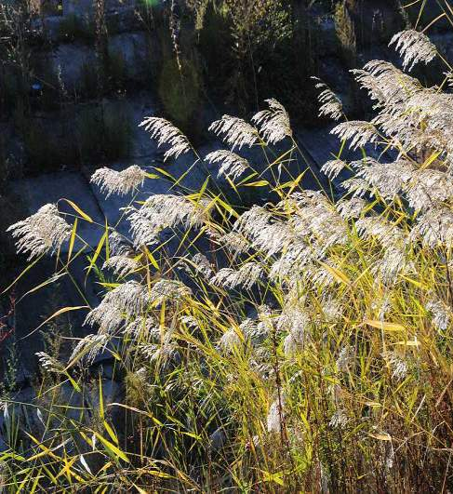

Slide 59
闹哄哄
静悄悄
湿漉漉
笑眯眯
兴冲冲
急匆匆
毛茸茸
胖乎乎
水汪汪

